Slide 1
給你的是無限機會

Slide 2
“滾動全球”
2016 1月至12月 | 2017 1月至12月 | 2018 1月至6月
$21,811,186美元 | $22,394,404美元 | $20,874,522美元

Slide 3
2018年估計TLS銷售超過
$40,000,000 美元
轉換為
>60,000,000 BV !!!!!

Slide 4
在美安全球市場，在2017年*最高的TLS生產力的市場：
澳洲 上升 12%
美國 上升 15%
加拿大 上升 26%
英國 上升 48%
香港 上升 117%
新加坡 上升 140%
台灣 上升 180%
*馬來西亞剛開業，墨西哥沒有上升

Slide 5
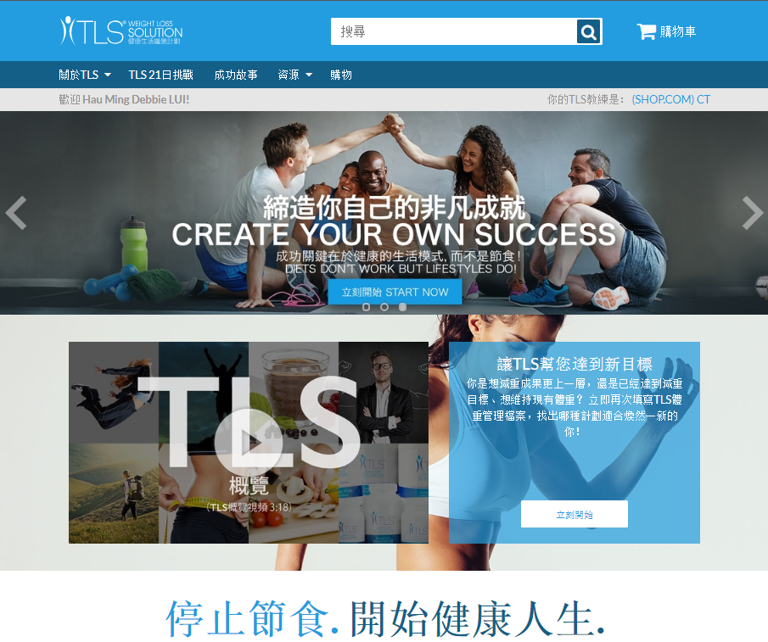
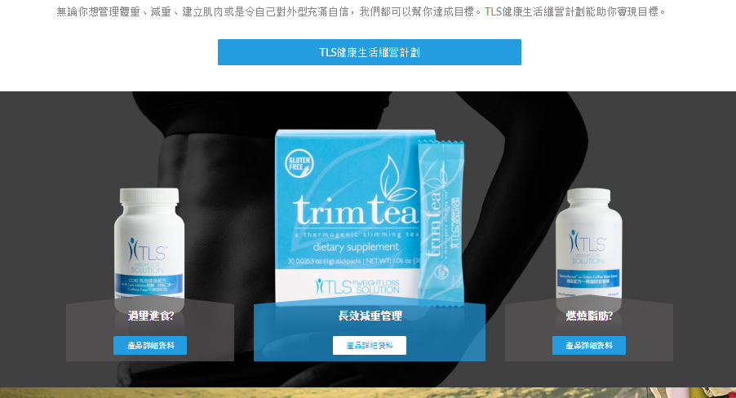
工具
網址：HK.TLSSLIM.COM
TLS產品單張
飲食計劃
食譜
教育影片
成功個案
體重管理問卷

Slide 6
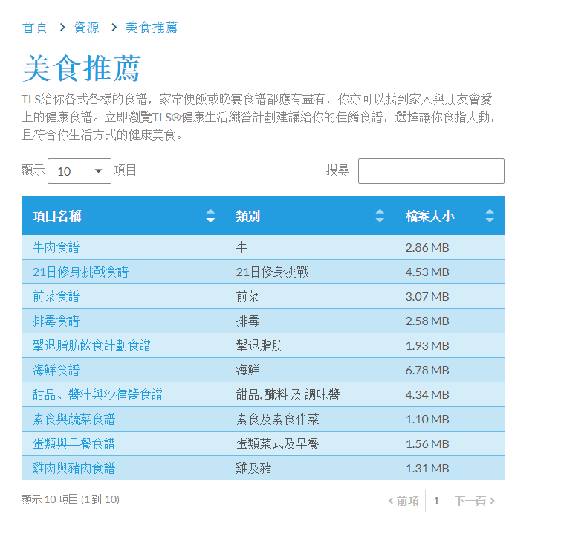
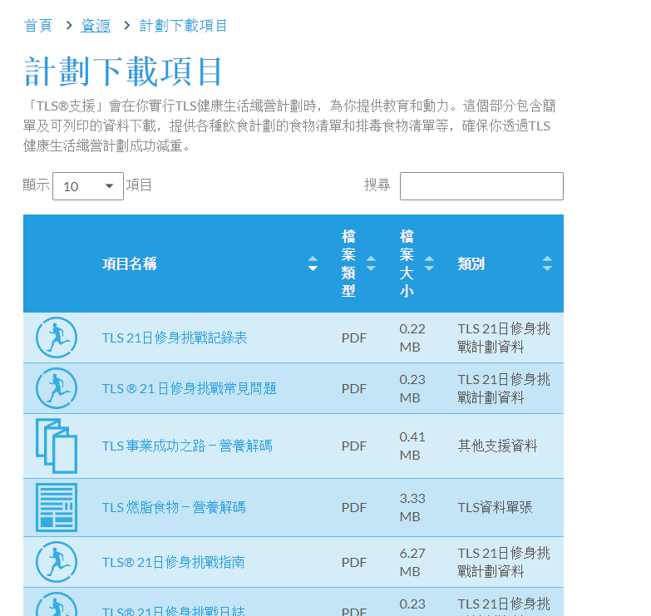
工具
網址： HK.TLSSLIM.COM
TLS 產品單張
飲食計劃
食譜
教育影片
成功個案
體重管理問卷

Slide 7
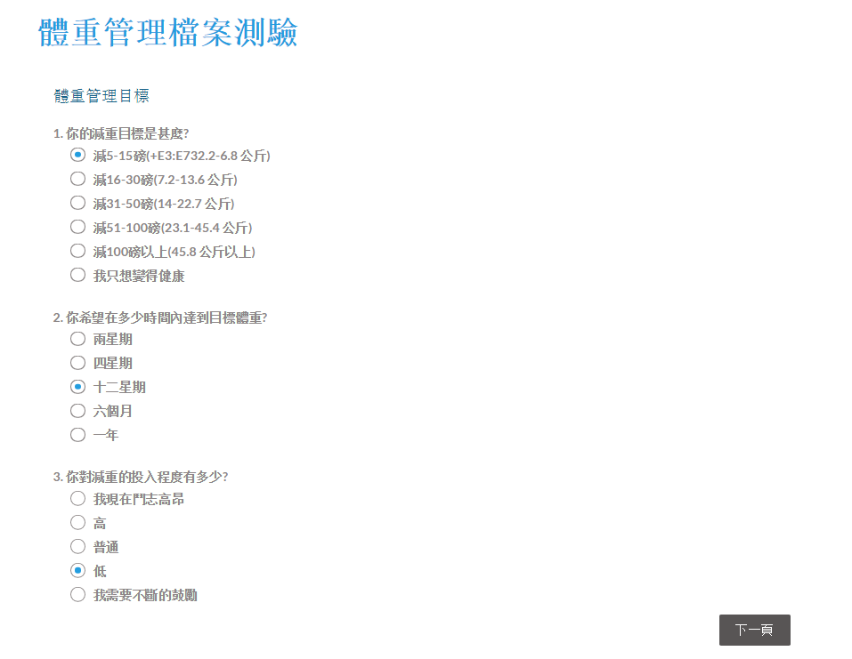
工具
網址：HK.TLSSLIM.COM
TLS 產品單張
飲食計劃
食譜
教育影片
成功個案
體重管理問卷
TLS 體重管理問卷

Slide 8
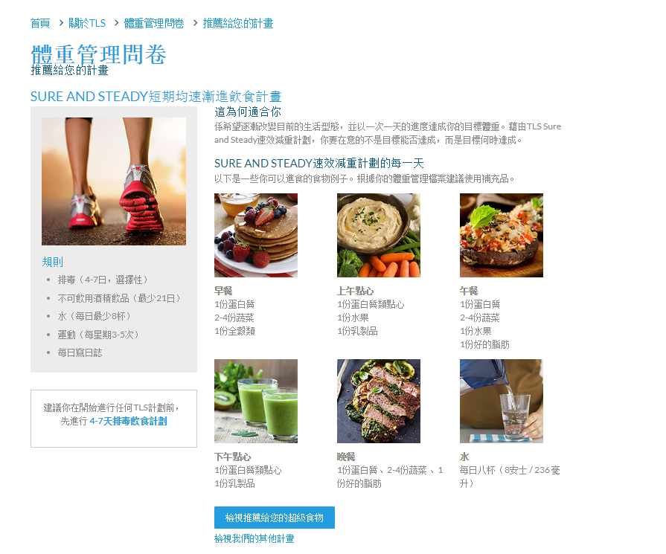
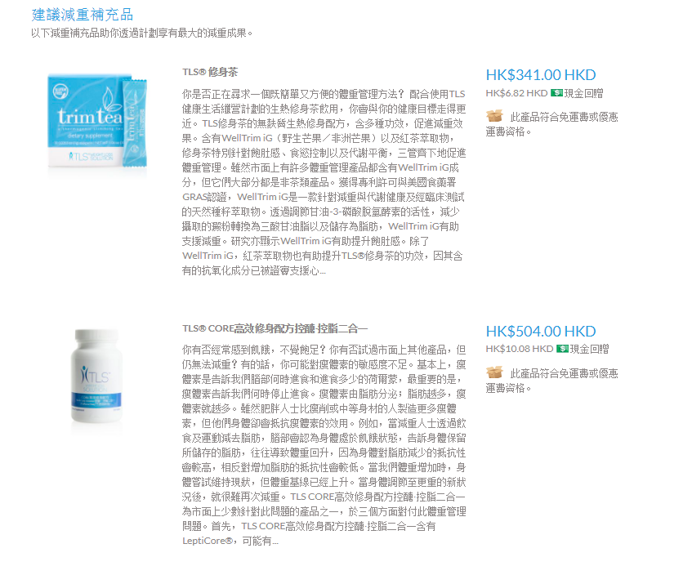
工具
網址：HK.TLSSLIM.COM
TLS 產品單張
飲食計劃
食譜
教育影片
成功個案
體重管理問卷
TLS 體重管理問卷

Slide 9
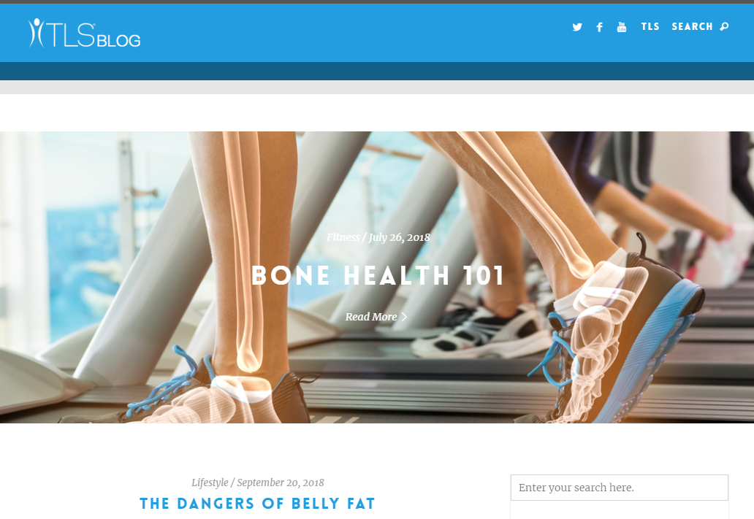
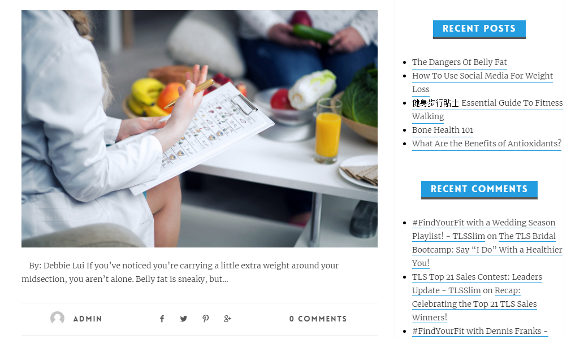
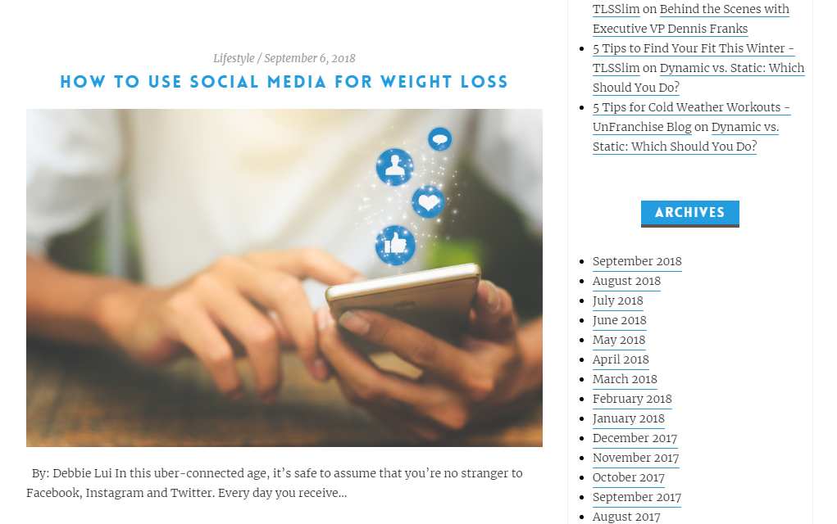
工具
HKBlog.tlsSlim.com
網誌題目內容包括:
健康、運動、減重、食譜及飲食貼士

Slide 10
給你的是無限機會

Slide 11
TLS®的四大元素...
低升糖飲食
營養
補充品
身體組成
教育

Slide 12
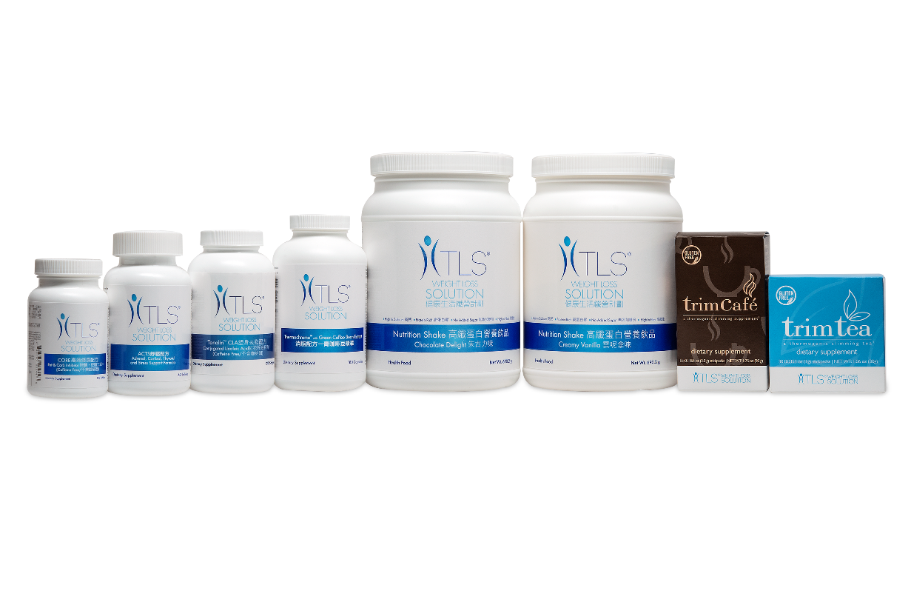
為何使用補充品？
為支援新的健康生活模式而設
不適當的飲食習慣
支援荷爾蒙平衡
碳水化合物敏感度
長期壓力和疲勞
支援新陳代謝
燒脂
TLS®營養補充品簡單概覽

Slide 13
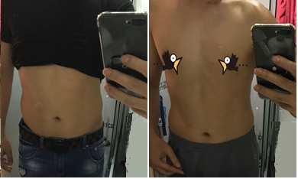
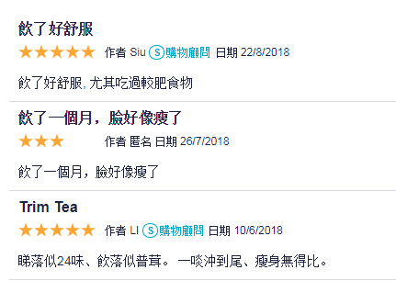
評價
飲用6 星期
飲用7 星期

Slide 14
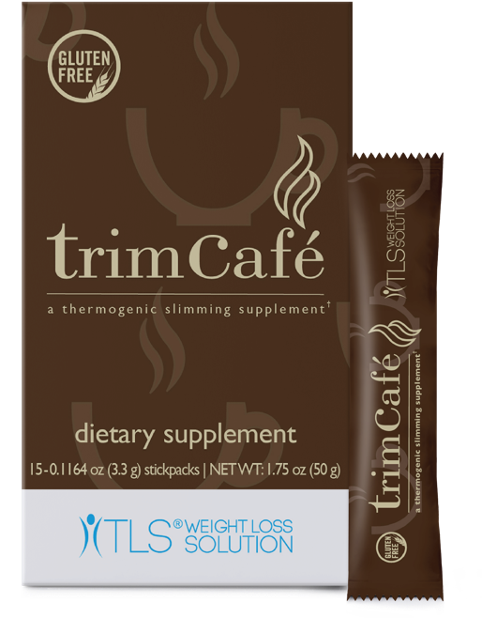

Slide 15
評價
幼滑、多泡沫
我加了少許杏仁奶和甜菊糖，非常好飲！
驚喜
這個不單只是一種能幫助減重的咖啡，味道非常似昂貴高質咖啡，咖啡容易在冷水溶化，我非常喜歡凍的修身咖啡！非常好！
好飲！
我愛這個味道。味道似濃郁咖啡。容易攜帶，非常美味。對你有益處。減重就是其中一個好處！

Slide 16
好處：
有助抑制食慾
或有助提升飽肚感
促進健康的體重管理
支援代謝平衡與健康
調節甘油-3-磷酸脫氫酵素的活性，減少攝取的澱粉轉換為三酸甘油脂以及儲存為脂肪

Slide 17
Welltrim® iG
經臨床測試的非洲芒果籽萃取物
支援健康減重及代謝平衡
臨床測試中，可減少體重、體脂及腰圍
有助抑制食慾並且協助代謝平衡，幫助燃燒脂肪

Slide 18
CODE: HK6612
UC: $243
SR: $341
BV: 22
15 食用份量
將一包分量加入7安士（約210毫升）的水中。於餐前30-60分鐘飲用，以獲得最佳效果（亦可於其他時候飲用）。
可添加少許蜂蜜、Stevia或香料，例如：肉桂。如需添加牛奶或牛油，可選用低卡路里的脫脂牛奶、杏仁奶或米漿來代替。

Slide 19
不同之處
21克咖啡因
份量與一杯不含咖啡因咖啡相同
紅茶萃取物
66 毫克咖啡因
哥倫比亞黑咖啡萃取物
每天飲用其中一款
如果你喜歡茶飲及咖啡，可以間換飲用。

Slide 20
平均一杯咖啡的售價
修身咖啡
1 包 = HK$16.2
含 WellTrim® iG
市場上咖啡
1 杯 = HK$26

Slide 21
最新消息

Slide 23
TLS®靈活飲食計劃
全新計劃可以配合任何TLS計劃，除了排毒計劃和21 日修身挑戰外
適合能保持在正軌上及在一星期中加入1－2種不包含在TLS計劃的食物

Slide 25
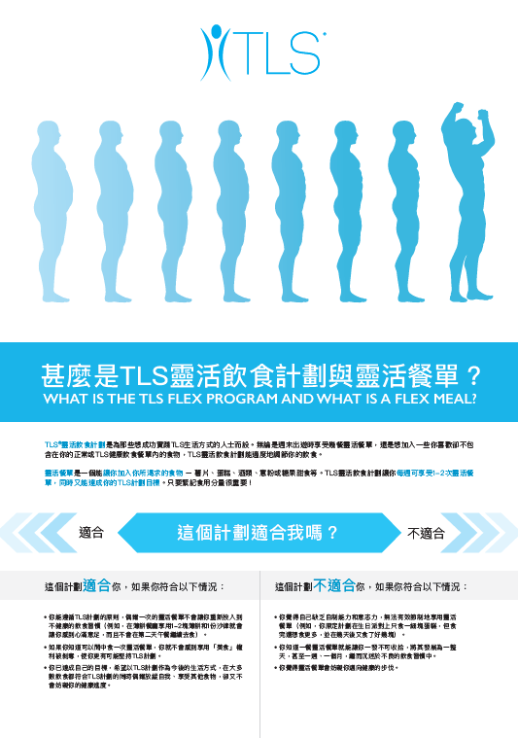
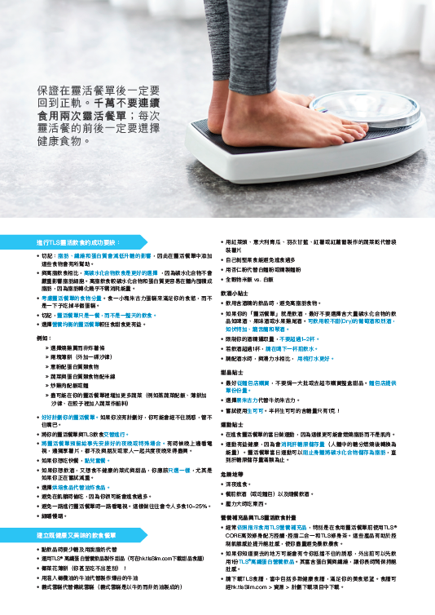
工具

Slide 26
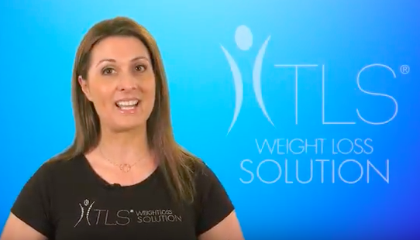
下載影片:
HK.TLSSLIM.COM > 資源

